Slide 1
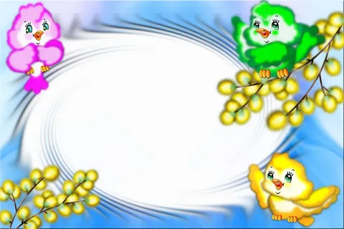
МКДОУ комбинированного вида № 6 газета для детей и любознательных родителей март 2023г. Младшая группа «Капельки»

Slide 2
В этом выпуске:
«Календарь памятных дат»
«Навигатор для современных родителей» Полезные мультсериалы для дошкольников .
«Специалисты советуют» 5 способов провести время с ребёнком, если у вас всего 20 свободных минут .

Slide 4
Милые женщины! Примите наши поздравления в международный женский день! Пусть будет ваше настроение Всегда цветущим, как сирень, Пусть будет жизнь прекрасна ваша, И дети счастливы всегда, Пусть дом ваш будет полной чашей, Удачи, Счастья, И добра!!!

Slide 5
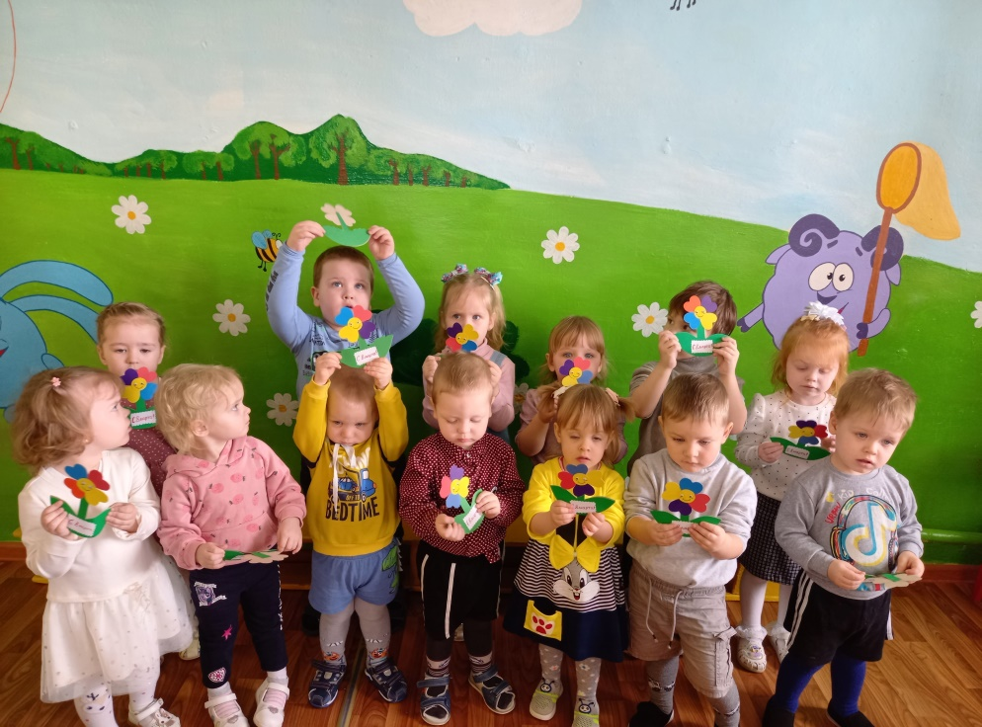
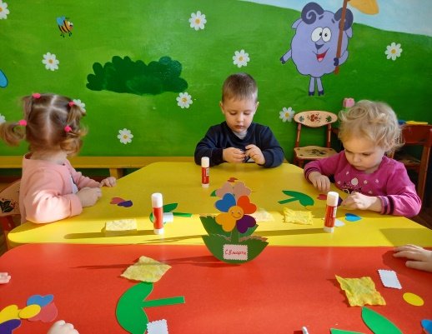
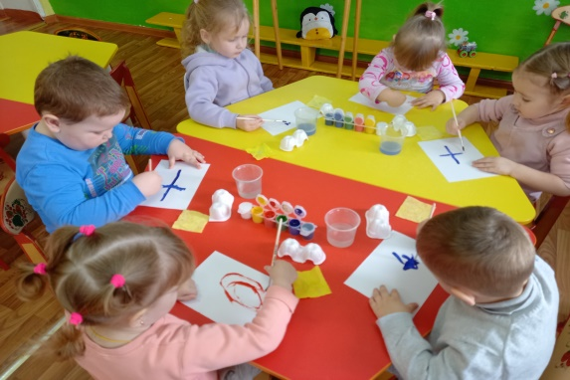
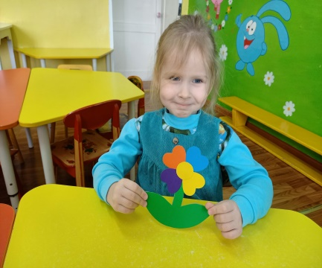
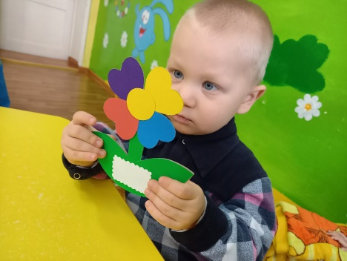
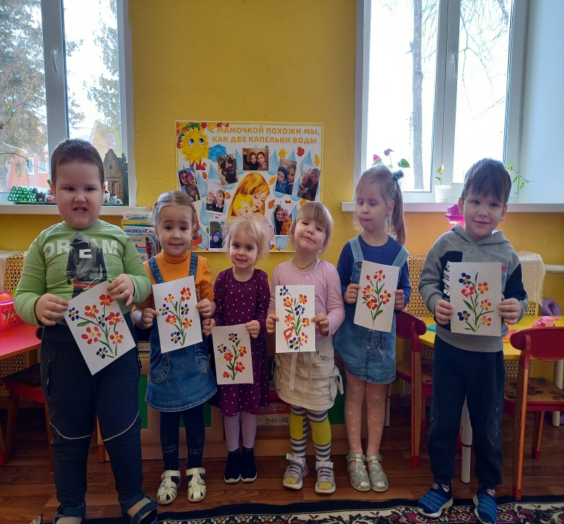

Slide 7
Полезные мультсериалы для дошкольников
Детям 4‒6 лет Всемирная организация здравоохранения рекомендует смотреть телевизор полчаса
в день, но только самые дисциплинированные родители могут удержать дошкольников в этих рамках.
Дети не только смотрят мультфильмы дома, но еще и включают видео на планшете или телефоне,
изучают природу, цвета и формы на больших экранах в детском саду. Впрочем, полчаса в день — это
немало. За это время можно не только порадоваться встрече с любимыми героями, но и извлечь пользу
из увиденного.
«Тима и Тома» Слоненок Тома и бегемотик Тима — неразлучные друзья, живут в поселке Пряники, Героям здесь совсем не скучно — даже наоборот! Каждый день сулит новые события и заботы, с которыми Тима и Тома справляются на пару. «Сериал „Тима и Тома“ ориентирован на дошкольников — фантазеров и мечтателей, для которых мир полон приключений, а границы между хорошим и плохим пока размыты. Помочь детям найти эту грань и самостоятельно прийти к правильным решениям, но сделать это тонко, без наставлений и скучных правил — одна из основных задач сериала.
«Три кота» Компотик, Карамелька и Коржик — трое детей котят мамы Кисули и папы Коти. Все они и еще много разных персонажей с усами и хвостами — герои анимационного сериала, который подойдет для просмотра детям всех возрастов. Жизнь большой семьи симпатичных оранжевых кошек, которые удивительно похожи на людей, насыщена событиями: в каждой серии котята встречаются с новыми задачами, вместе учатся выходить из разных ситуаций с помощью советов родителей и своего все возрастающего жизненного опыта.
«Катя и Эф. Куда-угодно-дверь» Как плавает подводная лодка? Откуда берутся в магазинах булочки? Почему пахнут духи и кто их делает? Любознательная девочка Катя хочет все знать — и в каждой серии мультфильма отправляется в новые путешествия, знакомится с обладателями самых разных профессий и делает полезные выводы об увиденном. Вместе с Катей путешествует ее воображаемый друг Эф, розовый и довольно робкий инопланетянин. Ради подруги Эф преодолевает собственное домоседство и все свои страхи. Он знает только одно слово — «круглое», но применяет его всегда к месту.
«Гора самоцветов» «Гора самоцветов» — крупнейший анимационный проект. Сейчас снято уже 76 мультфильмов — и это очень много интересной информации о культуре разных народов. Создатель этого сериала по мотивам сказок народов России — режиссер А.Татарский, которого знают мультфильму «Пластилиновая ворона». Каждую серию делает отдельный режиссер-мультипликатор, поэтому ни одна из них не похожа на другую. Но есть общее обрамление: в самом начале ведущий рассказывает о разных городах и местностях нашей большой страны. И получается два в одном — развлечение и польза.

Slide 8
Почти каждую работающую маму интересует, как сохранить прочную связь с ребёнком при постоянной загруженности. Но вся суть общения заключается не столько в количестве проведённого вместе времени, сколько в его качестве. И в 20 минут можно уместить то, на что многие тратят целый день.
5 способов провести время с ребёнком, если у вас всего 20 свободных минут
Коробочка эмоций. Создайте свою коробочку эмоций. Сделать это очень просто. Выберите актуальную тему, например весну, и соберите все предметы, напоминающие о ней на слух, вкус, обоняние, зрение и осязание. Как воспринимает весну ваш ребёнок? Может, она напоминает ему щебетание птиц за окном? Вкус у весны может быть похож на вкус ранних яблок, а её запах напоминает запах талого снега. Весной наши глаза радуются голубому небу и яркому солнцу, а на руках ощущается холодок едва отступившей зимы. Положите всё это в одну коробочку — игрушечных птичек, яблоки, изображения неба и солнца.
Песочная терапия. Песочница — особый мир для ребёнка, в котором он сам устанавливает правила. Самостоятельность в игре учит детей правильно расставлять приоритеты и принимать верные решения во взрослом возрасте. Поэтому так важно давать ребёнку как можно больше возможностей играть с песком. В нашем случае идеально подойдёт кинетический песок, который был создан специально для игры в домашних условиях. Постройте вместе с малышом красивый за́мок или интересные фигуры, создавайте вместе с ним тот самый сказочный мир, в котором дети себя чувствуют наиболее комфортно.

Slide 9
Семь видов контента. Выберите любую тему, которая может заинтересовать вашего ребёнка, и создайте семь различных вариантов представления этой темы. Например, ваша тема — «Планеты». Плакат. Можно рассматривать планеты на большом плакате, изучая их формы, цвета и расположение. Поделка. Для создания домашнего планетария можно надуть шары разного размера и цвета и подвесить их на потолке или стенах. Театр. Разыграйте передвижение планет по своим орбитам. Лепка. Слепите вместе с ребёнком планеты, чтобы они были похожи на настоящие. Сделайте Марс красным, Землю голубой и зелёной, а Луну серой. При этом Луна должна быть меньше Земли по размеру. Рисование. Нарисуйте красками или карандашами космос с планетами. История. Что может быть интереснее, чем чтение детской литературы про зарождение Вселенной? Кое-что всё-таки может — создание собственной истории о планетах. Наглядное представление. Если дома есть телескоп, то вечером можно посмотреть на звёздное небо и представить все планеты.
Умная лепка. Лепка пластилина в эмоциональном плане невероятно полезна, ведь она позволяет ребёнку выразить свои чувства и переживания, помогает ему расслабиться и полностью отдаться творчеству. Однако лепка вместе с мамой может стать ещё полезнее, если вы включите в это занятие элементы обучения. Например, вы можете научить ребёнка цифрам и буквам, слепив их вместе с ним из пластилина. Лепите интересные цифры разных цветов и различной толщины. Например, если цифра 1 слеплена из толстого красного пластилина, она будет казаться очень сильной. А если двойку слепить из тонкого белого пластилина, она будет казаться слабее единички. Подключайте свою фантазию, придумывайте, наблюдайте за реакцией ребёнка и продолжайте только ту тему, которая вызывает у него эмоции и интерес.
Чтение с изюминкой. Чтение сказок может стать ещё увлекательнее, если вы выберете книжку с занимательными упражнениями и развивающими играми. После каждой рассказанной сказки вы можете задействовать воображение ребёнка, предложив ему поиграть в тематическую игру или выполнить интересное задание.
Сколько бы вы ни уделяли времени ребёнку, любая совместно проведённая минута может стать невероятно интересной, яркой и запоминающейся. Создавайте свой собственный мир вместе с ребёнком, придумывайте, творите и чувствуйте!

